Slide 1
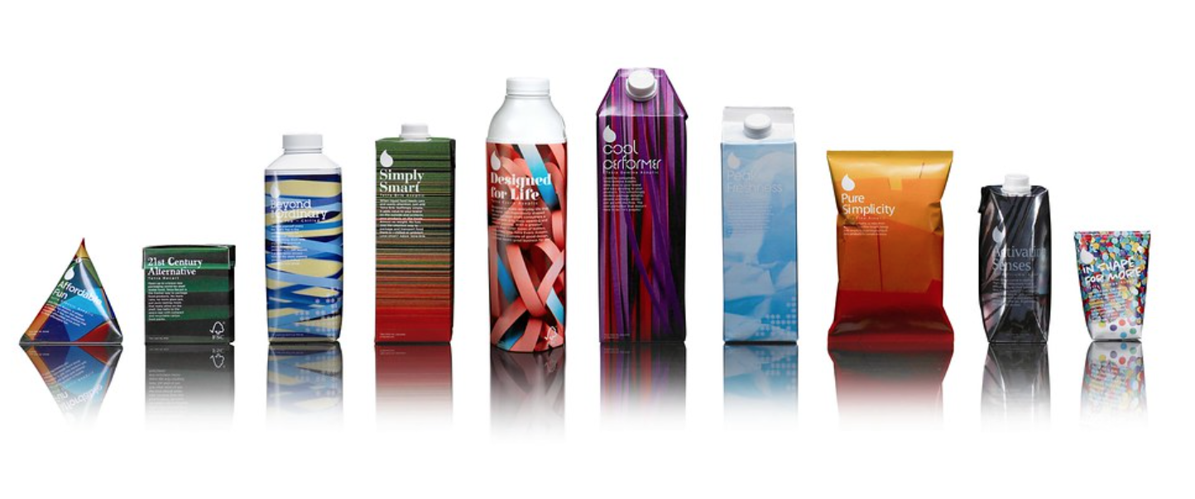

Slide 2
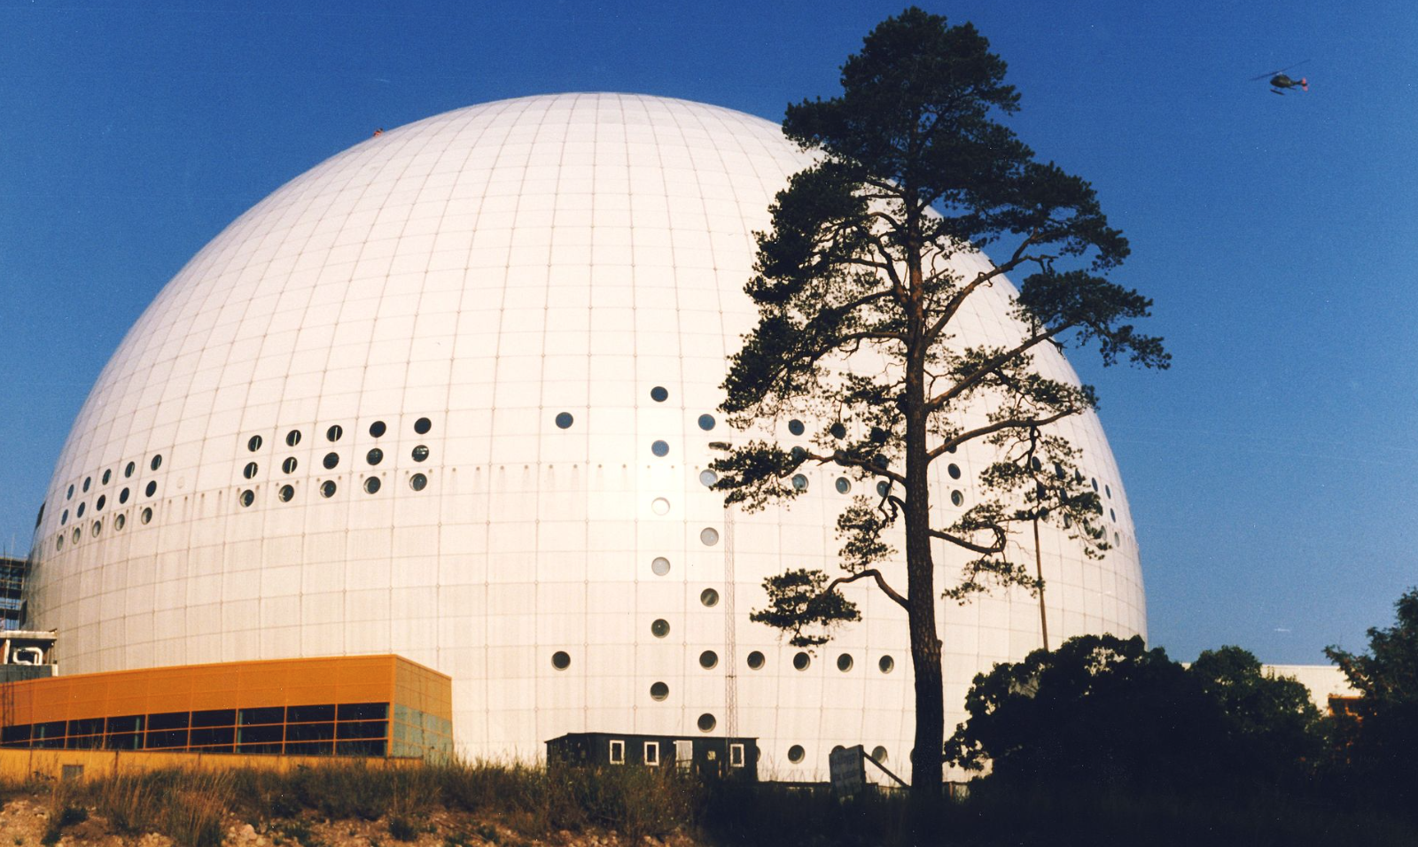
Tetra Pak
Företaget Tetra Pak tillverkar ungefär 180 miljarder förpackningar per år. Tänk dig att alla dessa förpackningar vore enlitersförpackningar med mjölk. Hur mycket mjölk motsvarar det? Kan man fylla hela Globen?

Slide 3
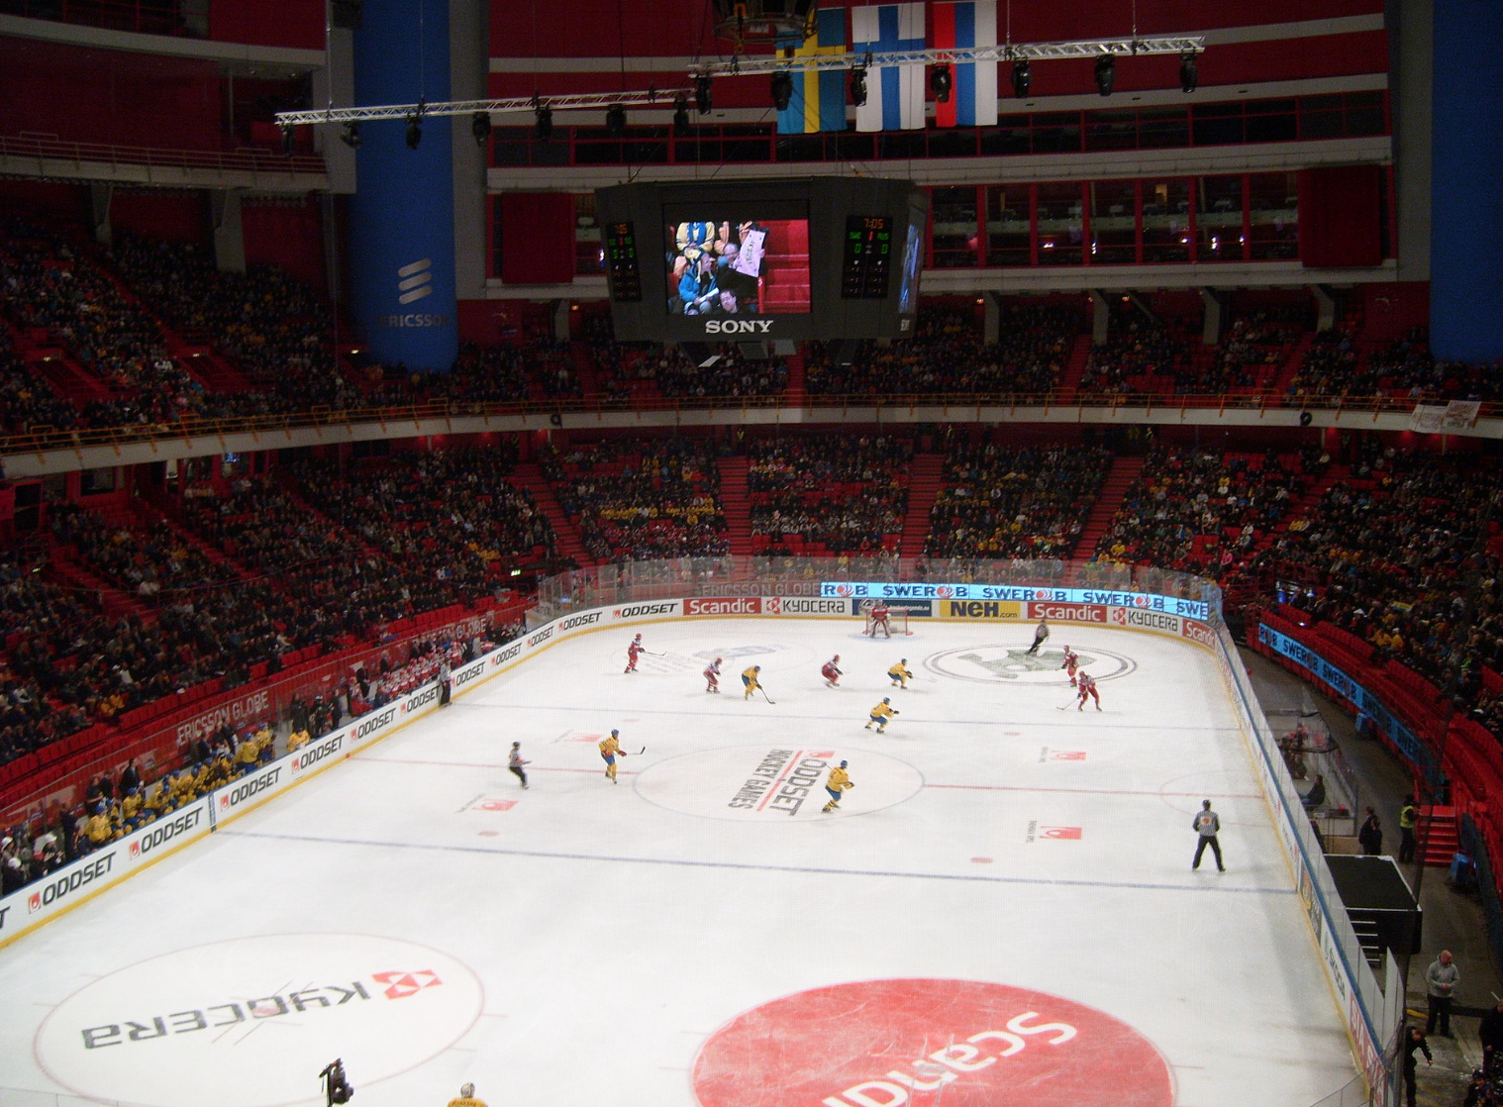
Tetra Pak
Globens volym är ungefär 600 000 m³.
Eftersom 1 m³ = 1 000 liter så rymmer Globen:
600 000 000 liter =
= 600 miljoner liter =
= 0,6 miljarder liter
Tetra Pak tillverkar
180 miljarder förpackningar
per år. Om alla dessa rymmer
1 liter så kan man fylla:
180 miljarder / 0,6 miljarder =
= 180 / 0,6 = 300 Globen

